Slide 1
Технические средства контроля носителей
аудио-, видеоинформации

Slide 2
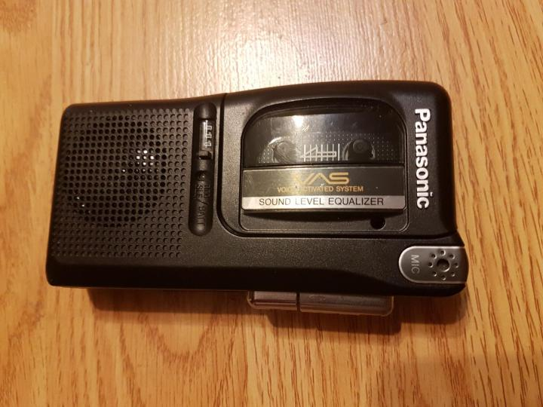
Диктофон RN-502EZ-K оснащен системой активации при звуке т.е.
звук записывается автоматически, что позволяет избежать лишних
затрат пленки

Slide 3
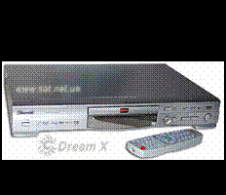
На картинках представлены некоторые виды ТСТК, используемые для контроля видеокассет, компакт дисков DVD-Video, miniDVD, DVD-ISO, SVCD, VCD 1.x, 2.0, CD-DA, JPEG, Kodak Foto CD, MP3 и MPEG4
Rolsen R2V 400
Dream X-108

Slide 4
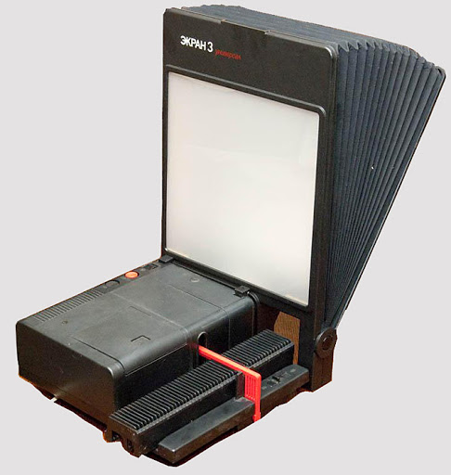
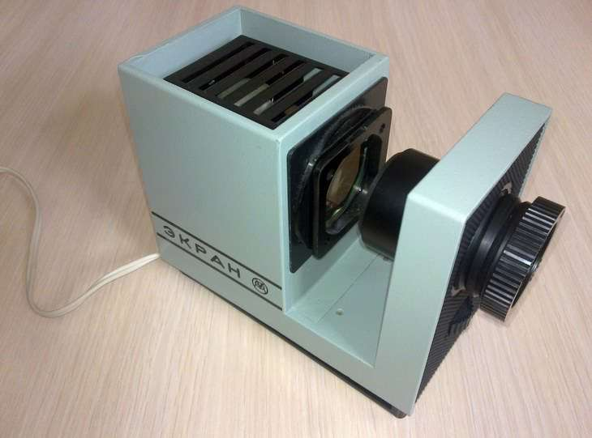
Контроль носителей ЭВМ т.е. предметов звукозаписи, видеозаписи и носителей информации относящиеся к ЭВМ осуществляется после соответствующего таможенного контроля с применением технических средств таможенного контроля.
диапроектор с просветным складным экраном "Экран-универсал"
диапроектор "Пеленг"

